Slide 1
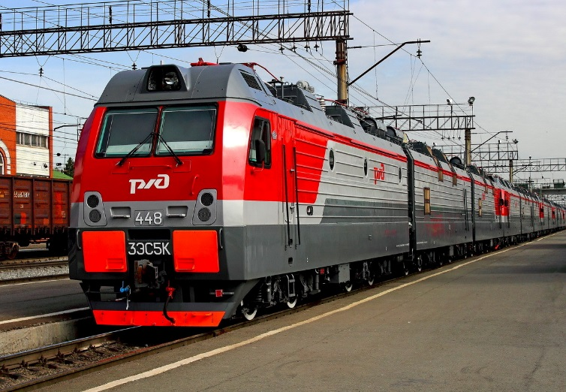
«Сравнение технической оснащенности Европейского и Российского подвижного состава на железных дорогах. Перспективы его совершенствования»
Студентка группы СнТ19(9)
Бородина Дарья

Slide 2
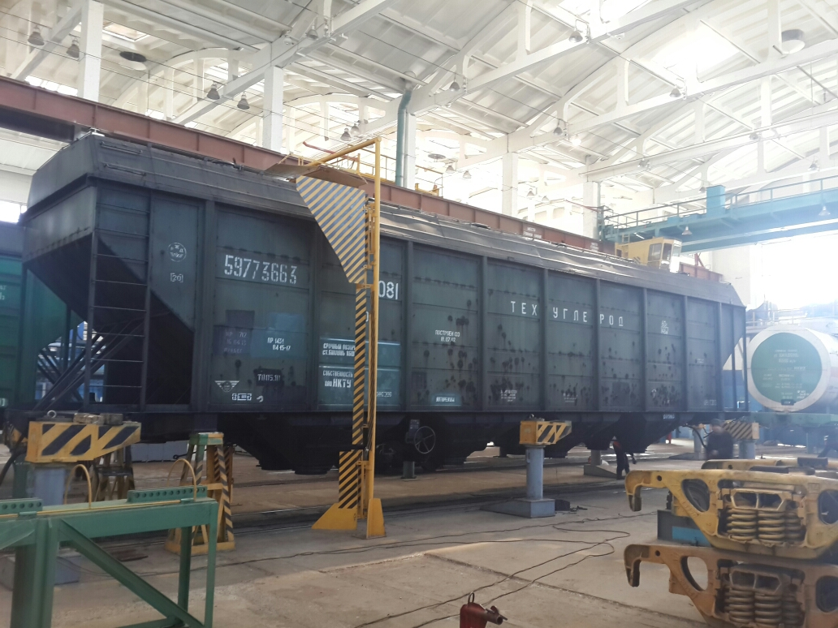

Slide 3
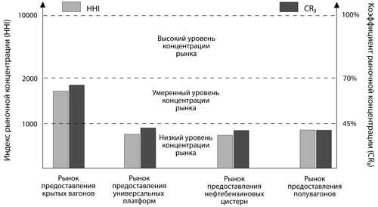

Slide 4
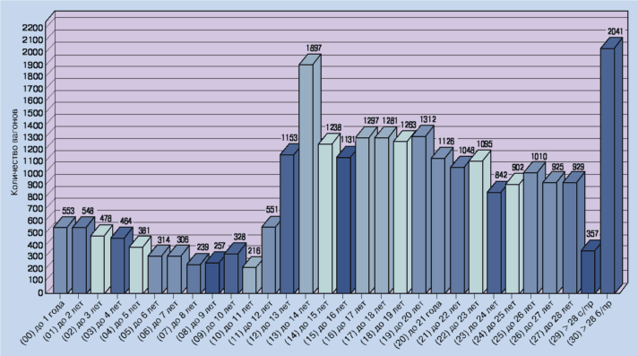

Slide 5
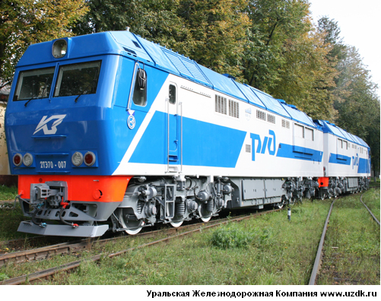

Slide 6
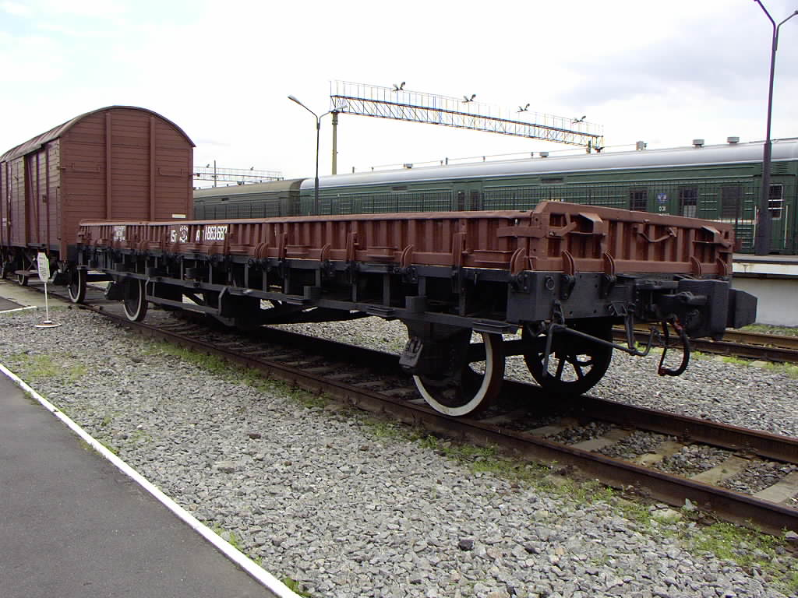

Slide 7
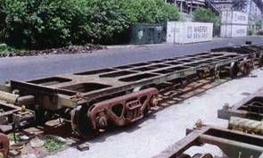

Slide 8
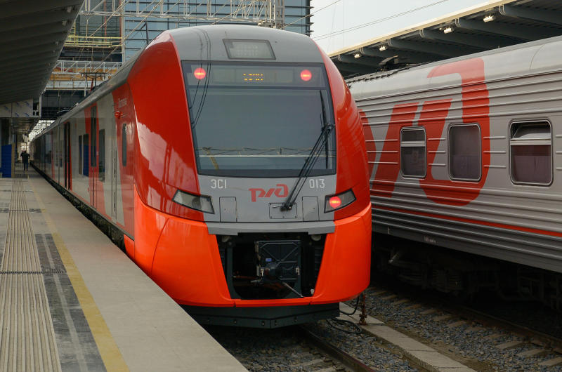

Slide 9
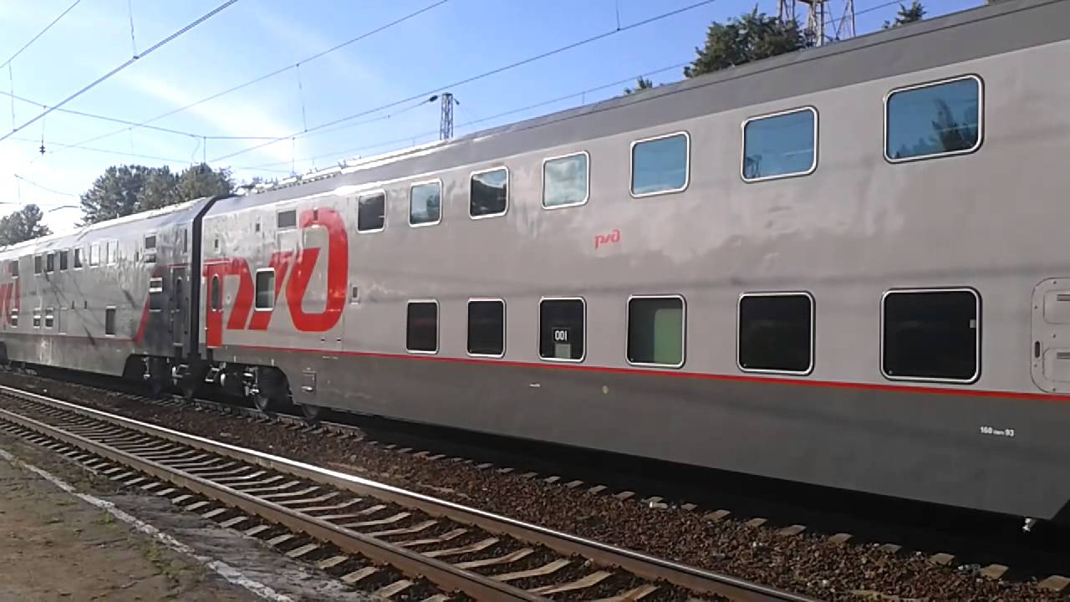

Slide 10
Количество отцепок в ТОР грузовых вагонов с различными сроками службы за 5 месяцев 2020 года, тысяч случаев

Slide 11
Доля отцепок в ТОР грузовых вагонов с различными сроками службы от общего количества отцепок за 5 месяцев 2020 года, в %

Slide 12
Доля отцепок в ТОР грузовых вагонов с различными сроками службы от общего количества отцепок за 5 месяцев 2020 года, в %

Slide 13
Спасибо за внимание!

